Slide 1
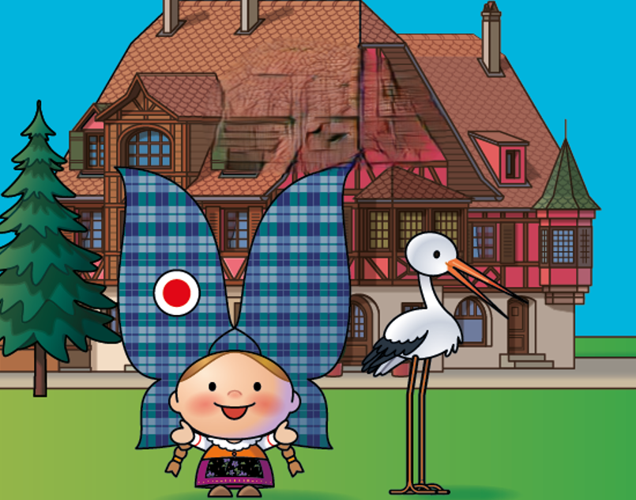


Château Burrus
un rêve devenu
réalité
Personne ne prend en photo quelque chose qu'il veut oublier
Robin Williams
L’instant
Photos prises par différents photographes de l’Alsace et environs
pour le plaisir du partage

Slide 2

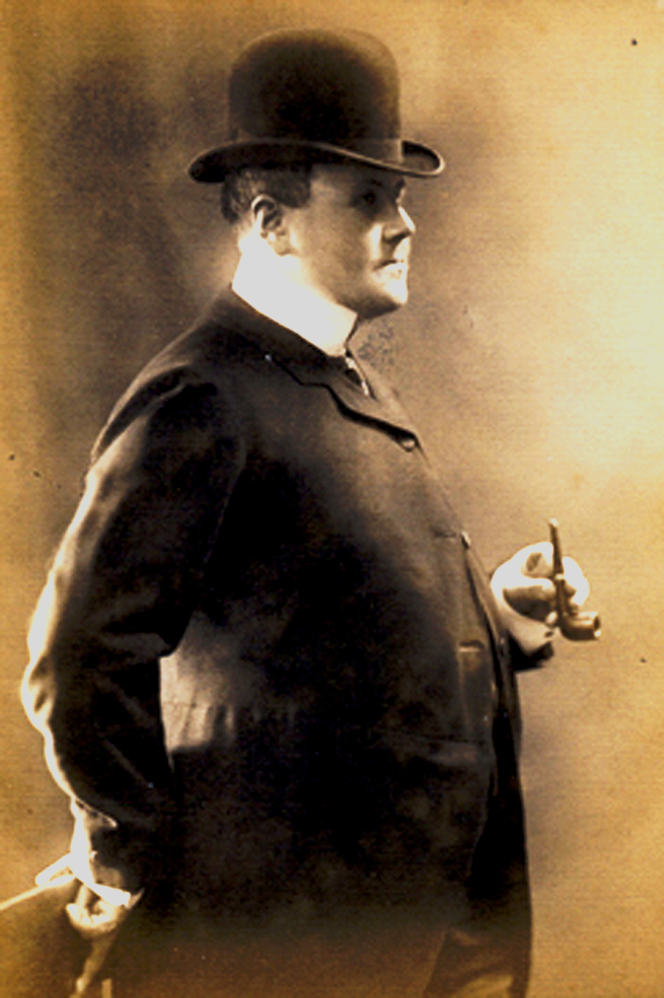
CHÂTEAU BURRUS
UN RÊVE DEVENU RÉALITÉ
Le château Burrus est un monument historique situé à Sainte-Croix-aux-Mines. L'édifice fait l'objet d'une inscription au titre des monuments historiques depuis 1993. Il s'agit de la maison familiale de Maurice Burrus, riche industriel du tabac et grand mécène, construite en 1900.
Le château Burrus est le témoin architectural d’une famille franco-suisse, originaire de Dambach la Ville en Alsace , qui a profondément imprégné
le paysage de la ville de Sainte Croix aux mines entre 1872 et 1970, en la faisant prospérer grâce à une manufacture de tabac, filiale de l’établissement
suisse ( créé en 1814).
Maurice_Burrus

Slide 3
Le château est de style néo-baroque, comme l'Opéra Garnier (1875) ou l’église Saint-Maurice de Freyming-Merlebach (1913). Les architectes sont deux Alsaciens ayant fait leurs études à Stuttgart et à l'École des Beaux-Arts de Paris, Jules Berninger et son beau-frère Gustave Krafft.
Le rez-de-chaussée est constitué de huit pièces et d'un hall d'une grande superficie.
Le hall présente des colonnes de styles ioniques et corinthiennes (tout comme la salle rouge) et est orné de faux marbres jaunes. Elle est au centre du château et s'ouvre sur toutes les pièces et sur tous les étages.
Maurice_Burrus

Slide 4
La salle verte est parée de porte-miroirs qui agrandissent considérablement la pièce. Elle est ornée d'un plafond peint d'un ciel légèrement nuageux.
La salle rouge est la plus opulente, avec ses deux colonnes en faux marbre rouge, ses dorures au cuivre qui magnifie tous les détails du plafond, des portes et des murs couverts par endroits de tapisseries de soie satinée rouge.
La salle en bois est, comme son nom l'indique, toute en bois du sol au plafond ainsi qu'une moitié de mur recouvert de tapisserie en carton repoussé. Un meuble de style renaissance trône fièrement dans la pièce.
Maurice_Burrus

Slide 5
Durant la Seconde Guerre mondiale, le château est réquisitionné et transformé en centre de formation pour officiers SS. Il est de style néo-baroque. L'usine fut fermée en 1947 et, après la mort de Maurice en 1959, l'édifice fut vendu a une congrégation religieuse, puis revendue à des personnes privées. Le bâtiment a été racheté en 2021 par des personnes privées et est en cours de rénovation.
Maurice_Burrus

Slide 6
Dîtes-vous "oui" au Château Burrus !
Vous aurez le plaisir de profiter de quatre salles de réception prestigieuses et pleines de caractère, s'ouvrant sur une vingtaine de mètres dans un lieu chargé d'histoire et de prestige, capable d'accueillir 150 convives pour votre dîner.
Autour de tables rondes élégantes et de chaises Napoléon blanches, vous pourrez profiter de la compagnie de vos invités tout au long de la soirée.
Chacune de ces salles offre une vue imprenable sur le vaste hall principal de la verrière, orné de magnifiques moulures.
Maurice_Burrus

Slide 7
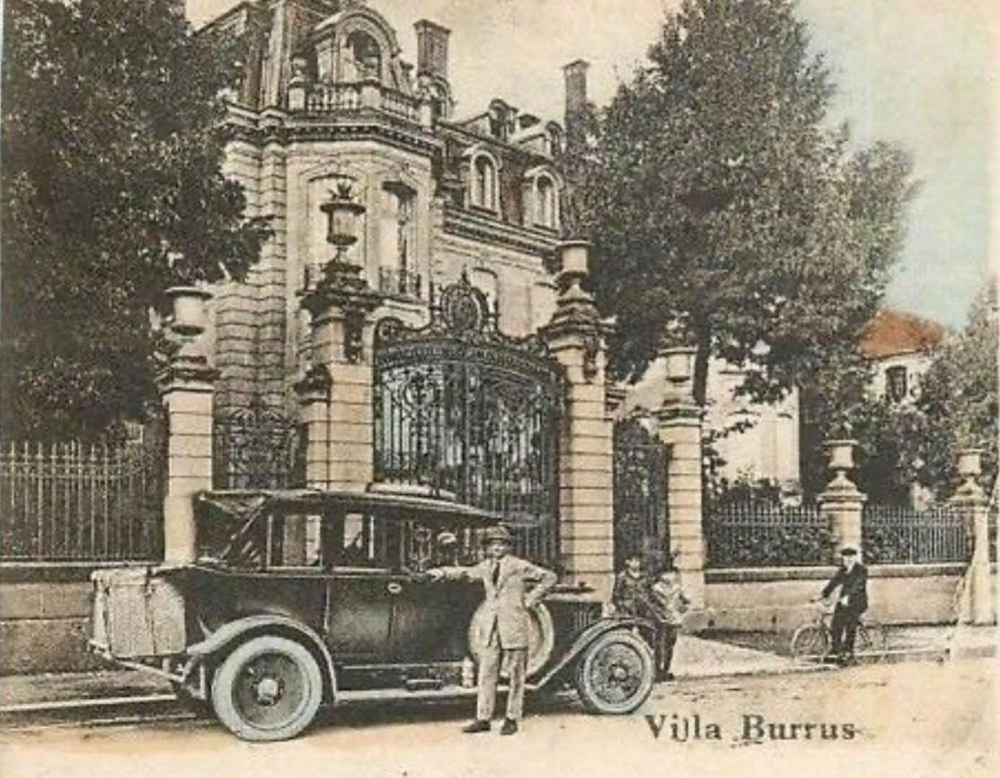

Photo début du XXe siècle. Archives municipales du Val d’Argent.
Le manoir est composé de trente pièces et 6 salles de bains, sur une surface de 900 m2.
Vendu en 1984 à un commerçant de Sélestat, qui souhaite y vivre pour sa retraite, il entreprend des travaux de toiture et y laisse toutes ses économies. En 1991, à son décès, ses quatre fils vendent le bâtiment à un investisseur étranger, le château doit être démantelé pour être remonté ailleurs. La ville s’empare du dossier et fait classer en urgence le site aux monuments historiques, la vente devient caduque.
Les quatre héritiers laissent à l’abandon le « manoir à la verrière » et se voient contraints d’effectuer des travaux d’urgence par arrêté municipal

Slide 8
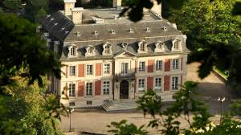
Villa Burrus 1935

Slide 9
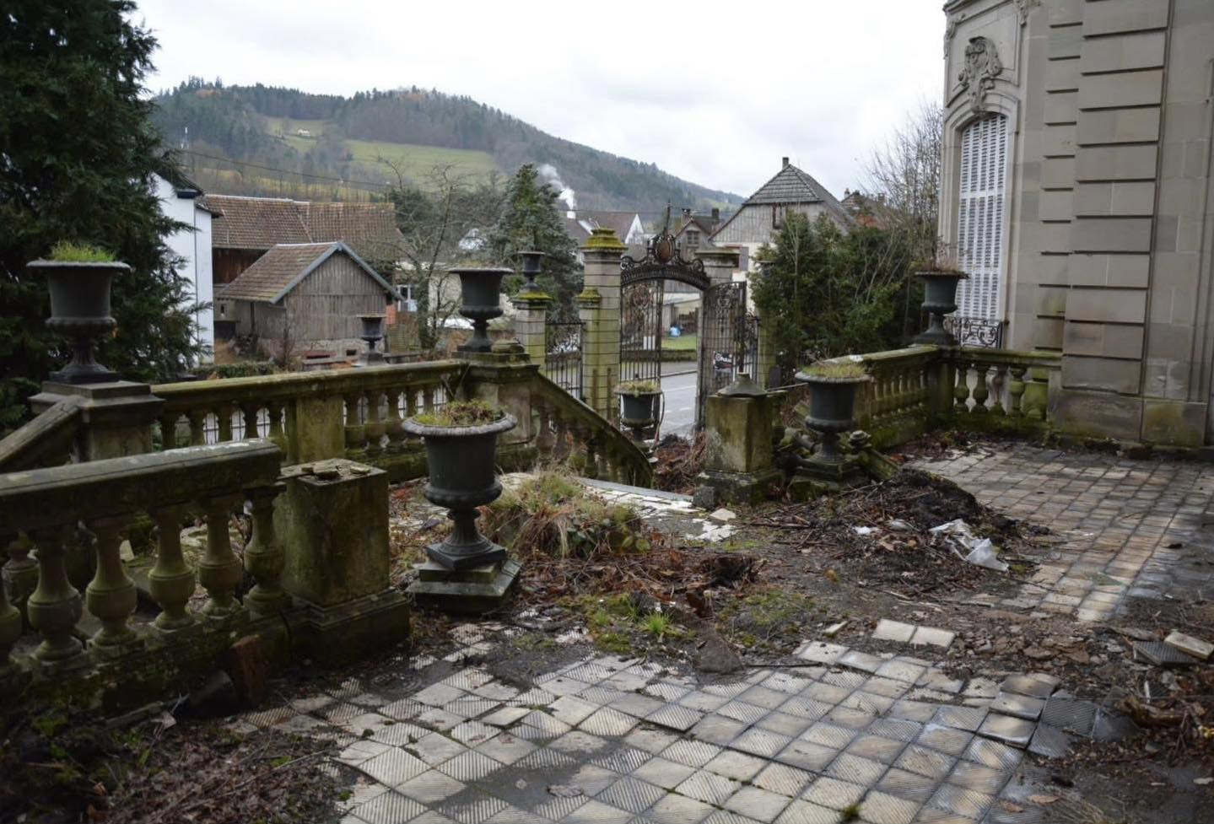
Après avoir été un des plus importants site européen d’urbex, et trente ans d’abandon, le
« manoir à la verrière » nécessite un sérieux nettoyage et déblaiement. Photo DNA 2021

Slide 10
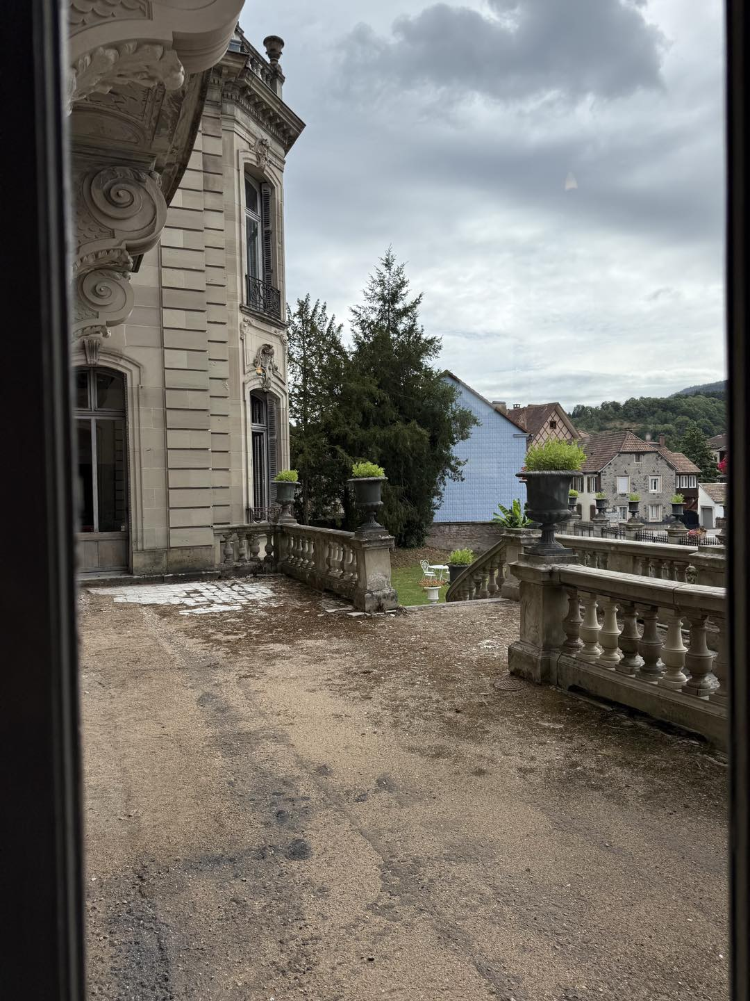
La même terrasse en juillet 2025 , photo prise depuis la salle rouge

Slide 11
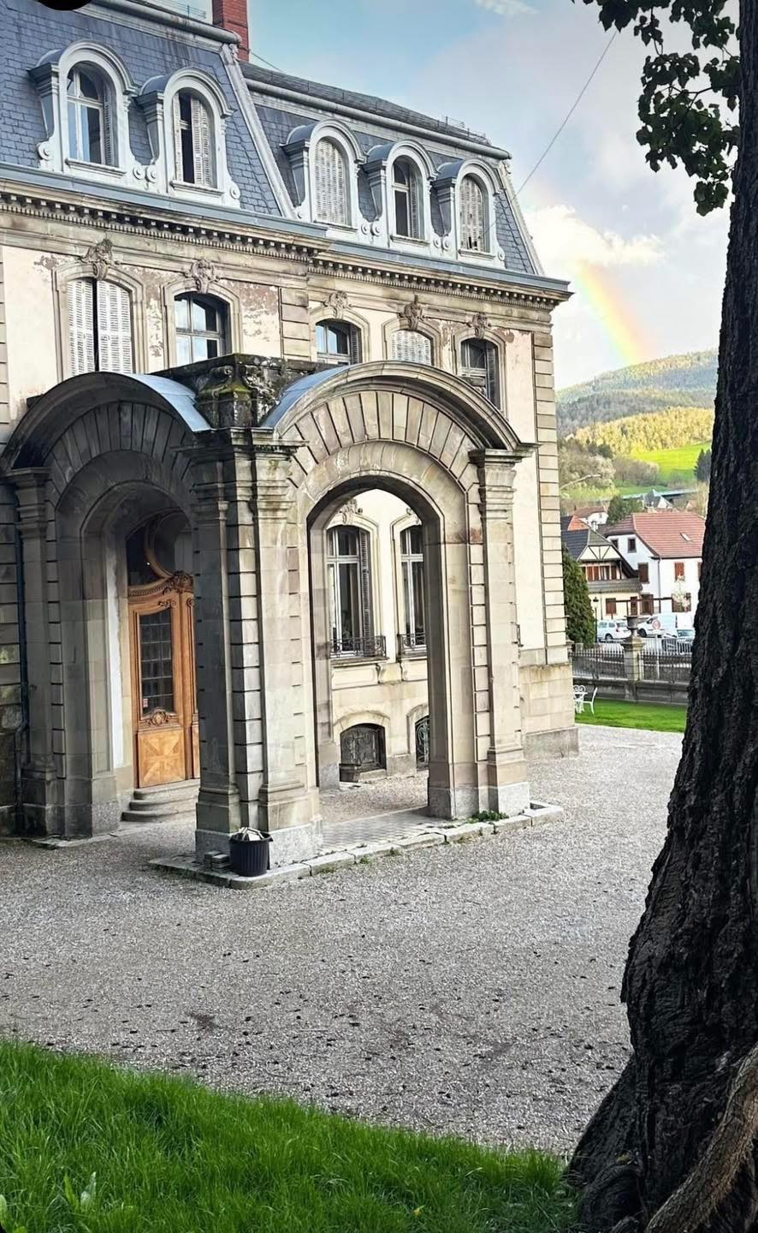
L’entrée en 2024, accessible….

Slide 12
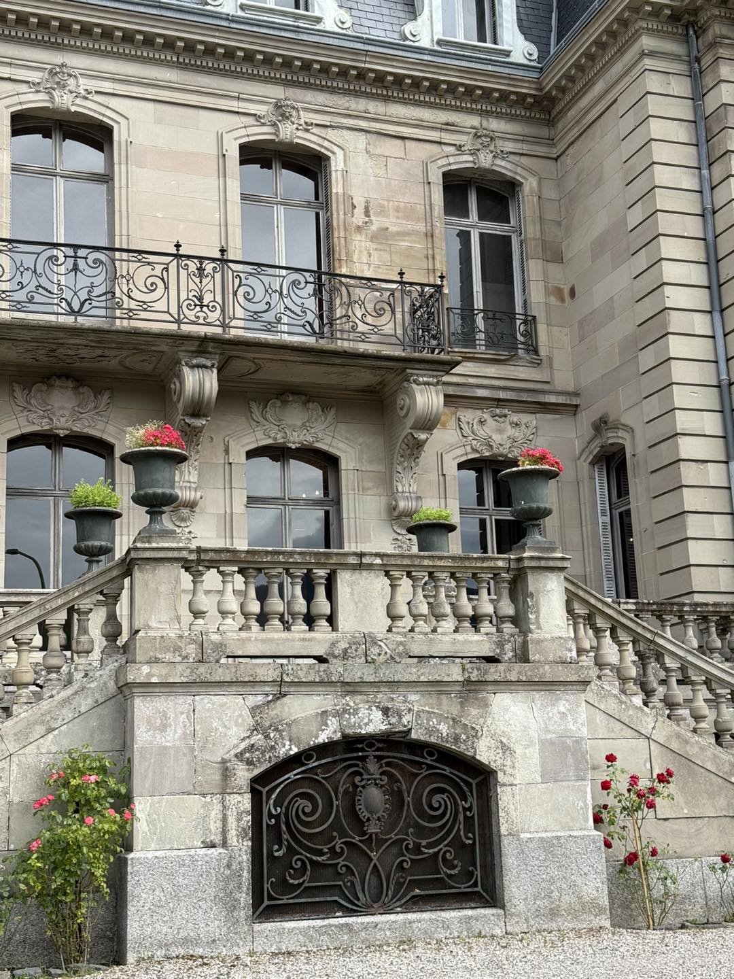
La même terrasse vue de l’extérieur , photo prise juillet 2025

Slide 13
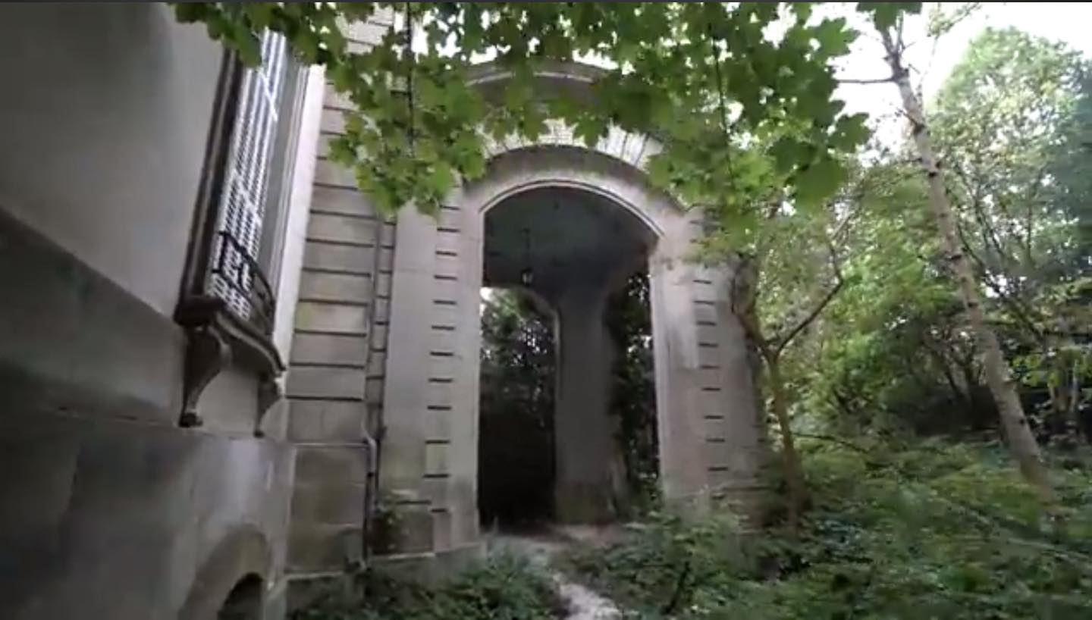
L’entrée en 2017, les végétaux sont omniprésents

Slide 14
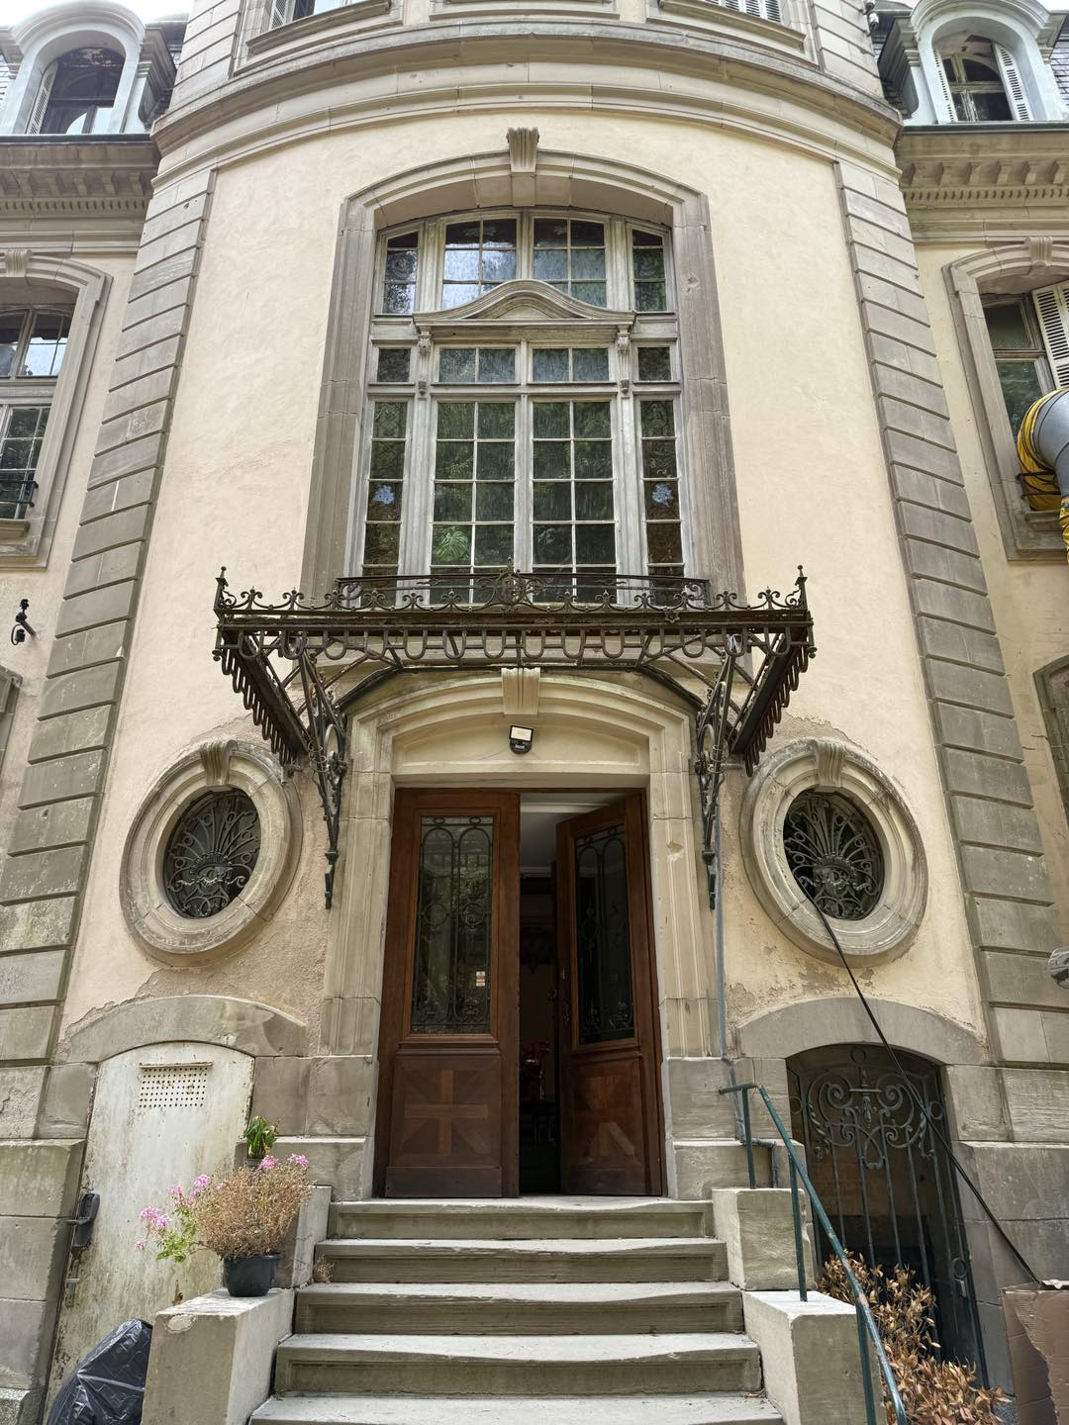
La même entrée du personnel en juillet 2025

Slide 15
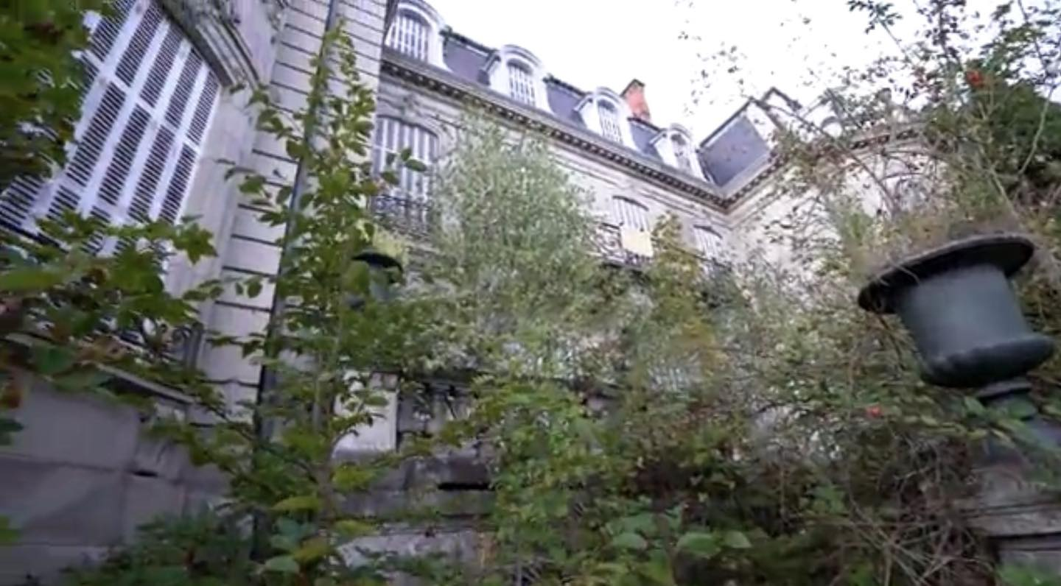
En 2017, vue de la façade avant, impossible de prendre un cliché de plus loin pour une vue d’ensemble car la végétation est omniprésente, arbres et ronces

Slide 16
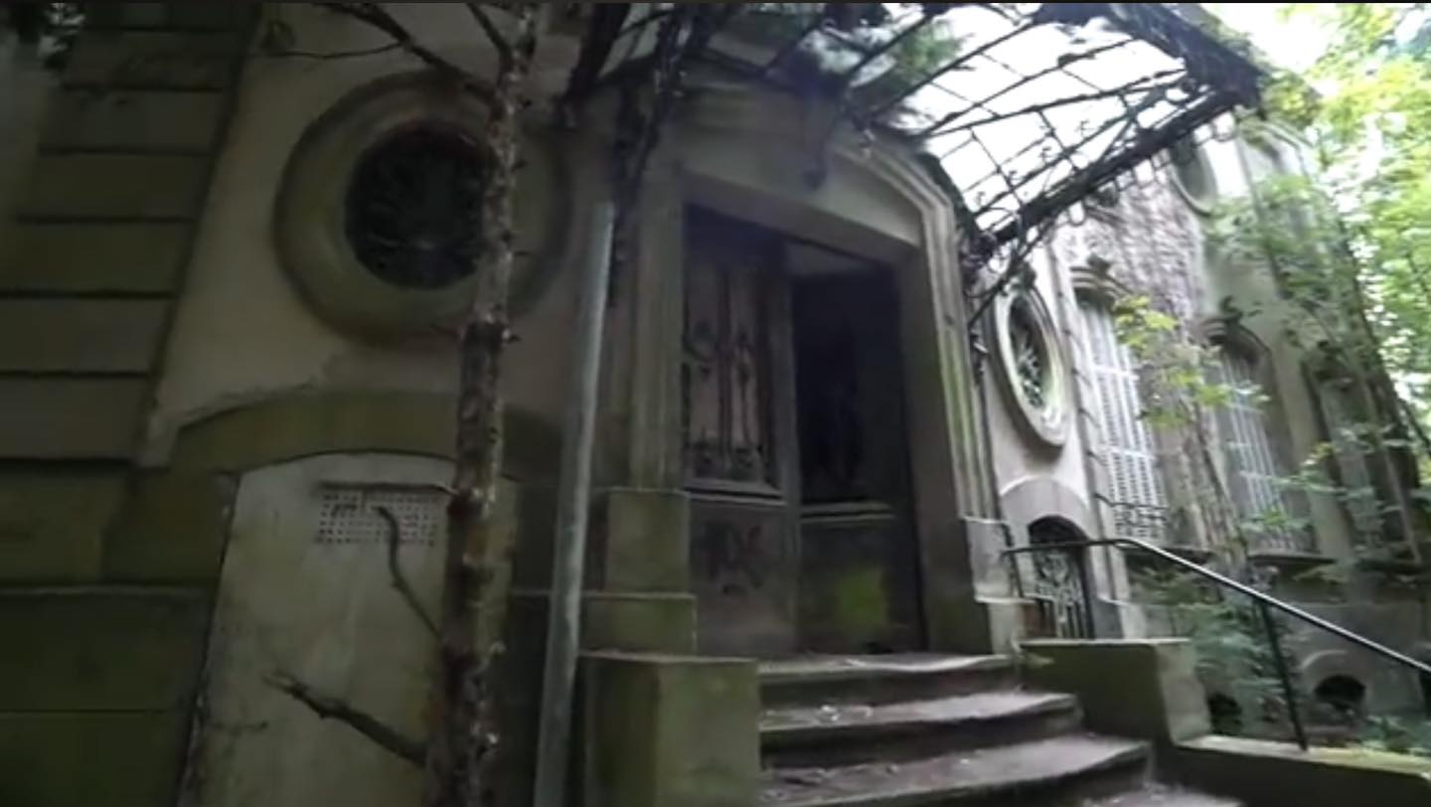
En 2017, l’entrée du personnel, à l’arrière du bâtiment, est difficilement accessible car il faut se faufiler sous les végétaux pour y arriver.

Slide 17
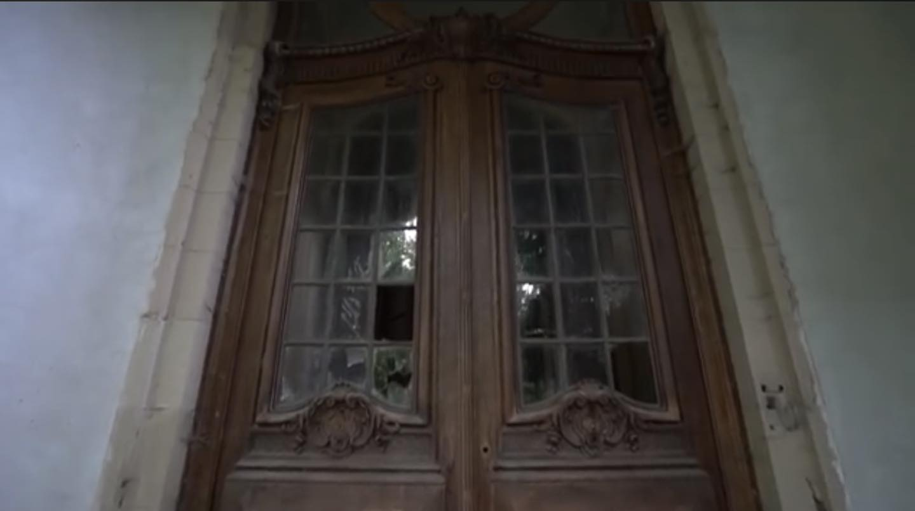
La porte d’entrée en 2017,

Slide 18
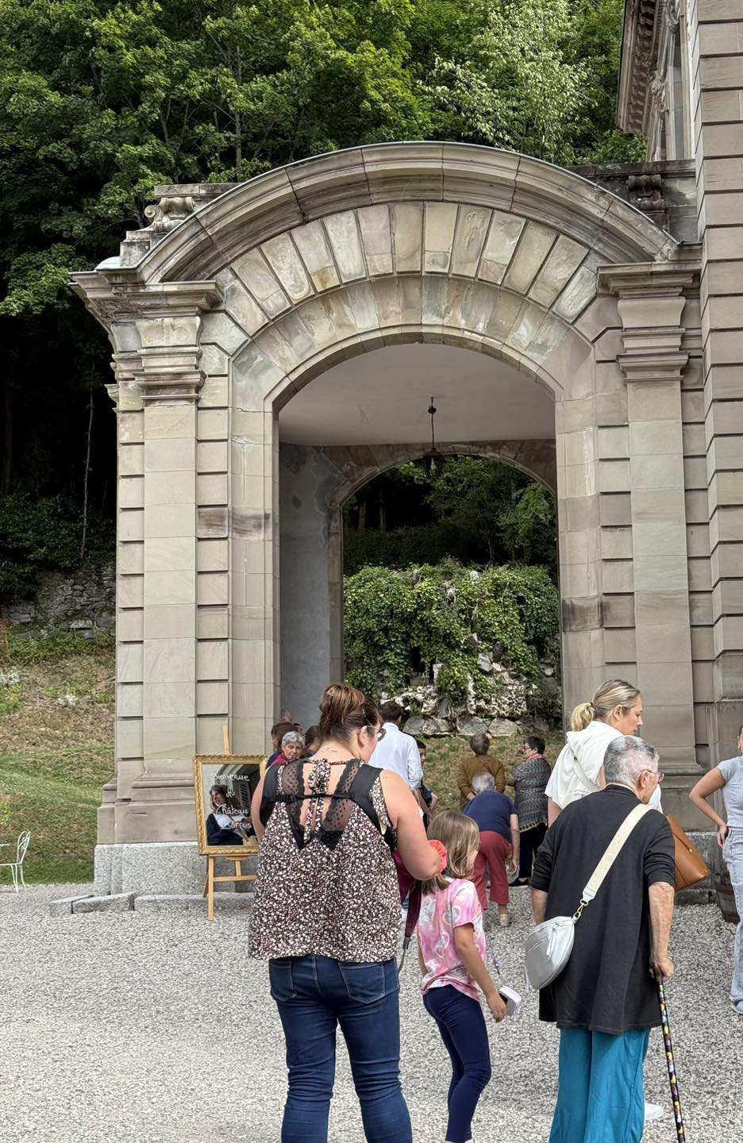
Le manoir reprend vie et devient officiellement le Château Burrus « Renaissance » en mai 2024.

Slide 19
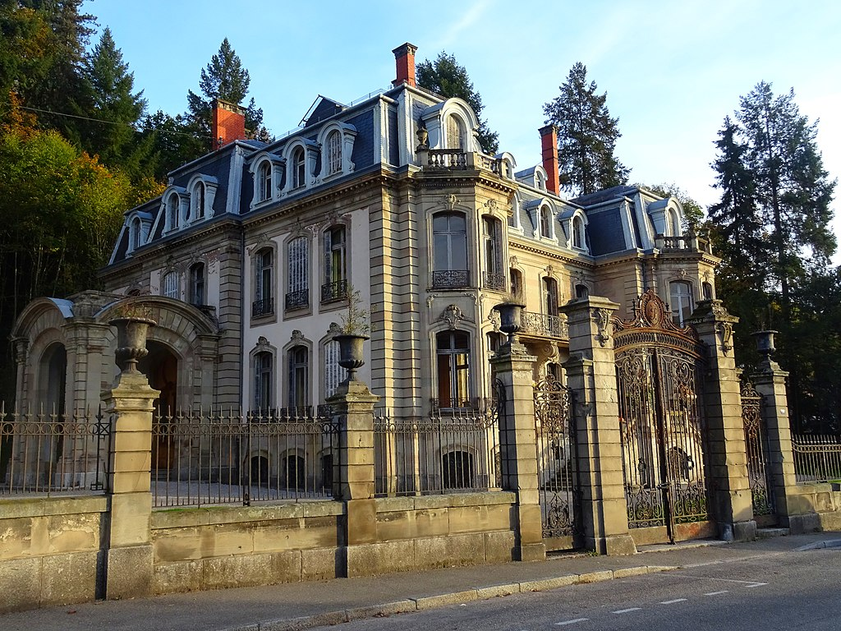
Château_Maurice_Burrus,_Sainte Croix aux Mines,_Haut-Rhin

Slide 20
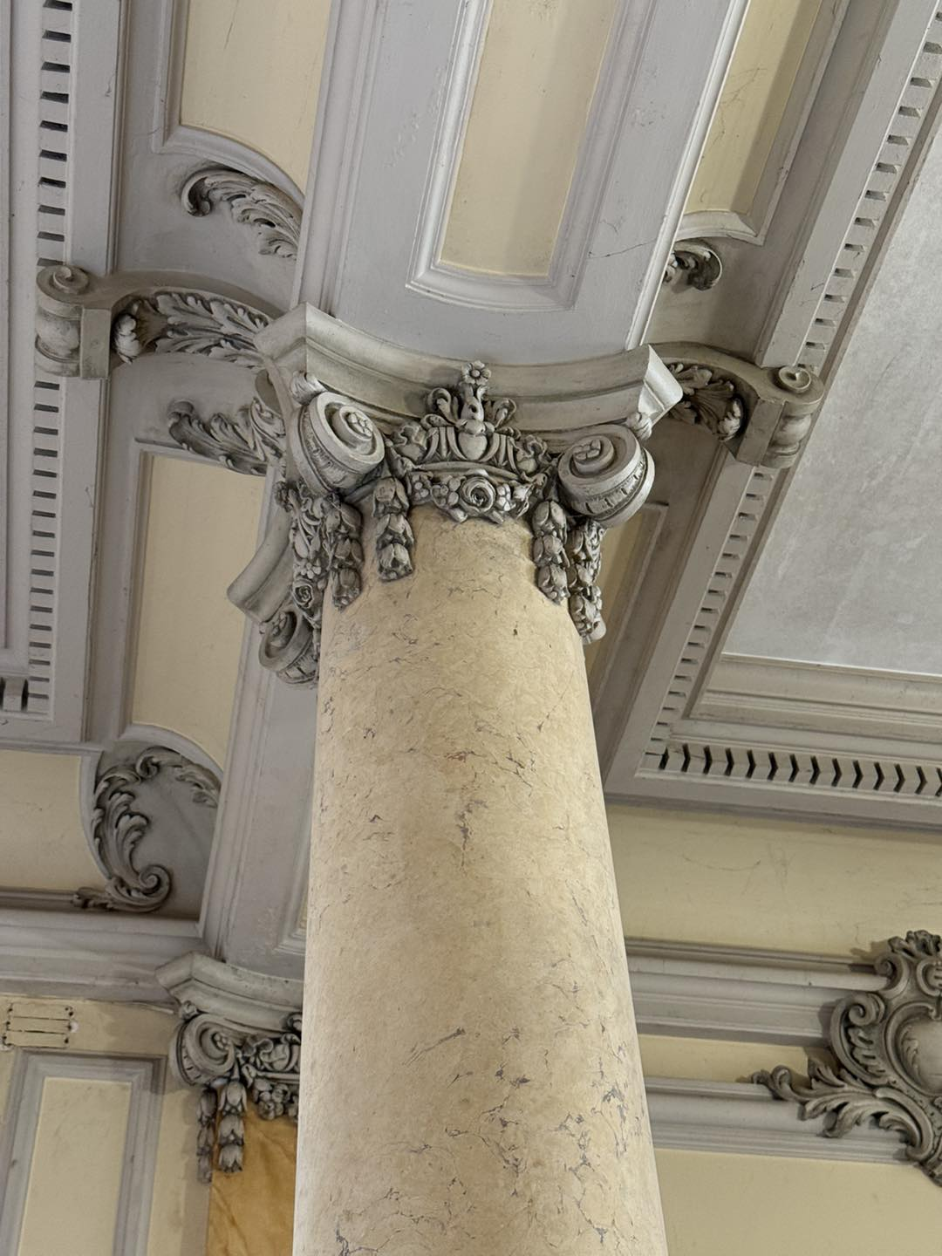
Les colonnes du hall d’entrée

Slide 21
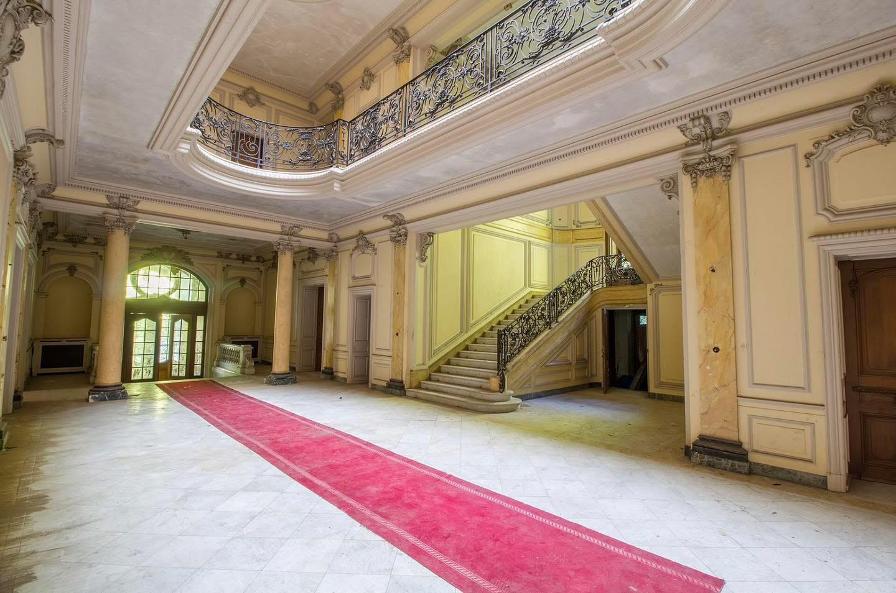
En 2013, le puits de lumière dans le spacieux hall d’entrée.
Oublié et abandonné pendant trois décennies

Slide 22
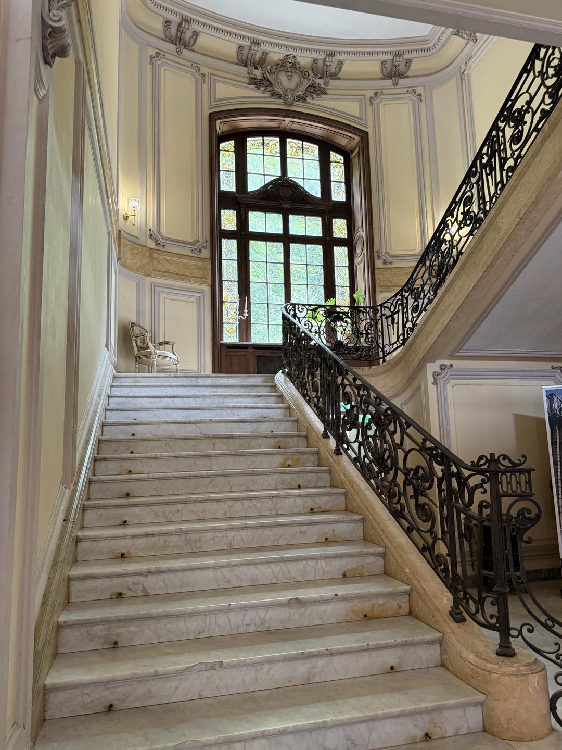
Du hall d’entrée, l’escalier menant au 1er étage, juillet 2025

Slide 23
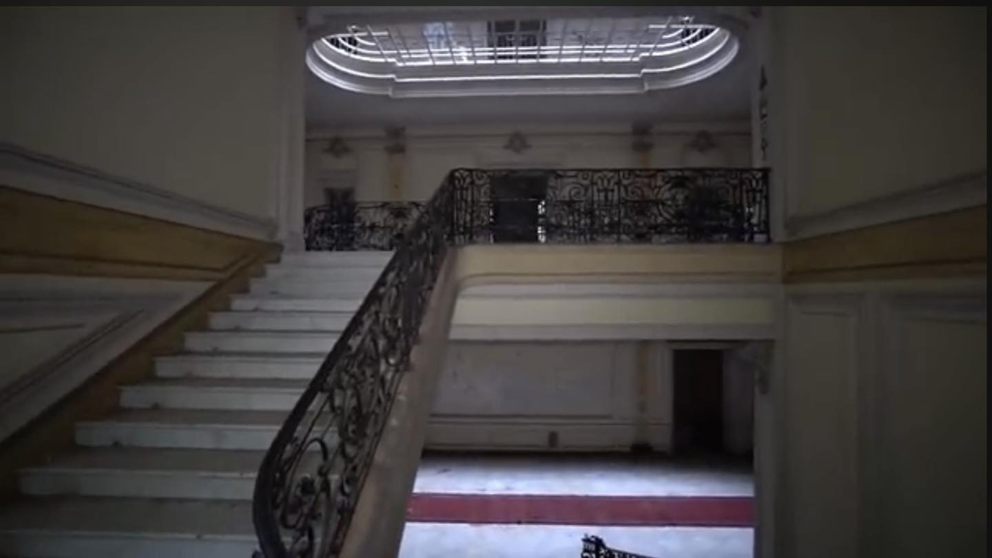
Montée vers le 1er étage en 2017

Slide 24
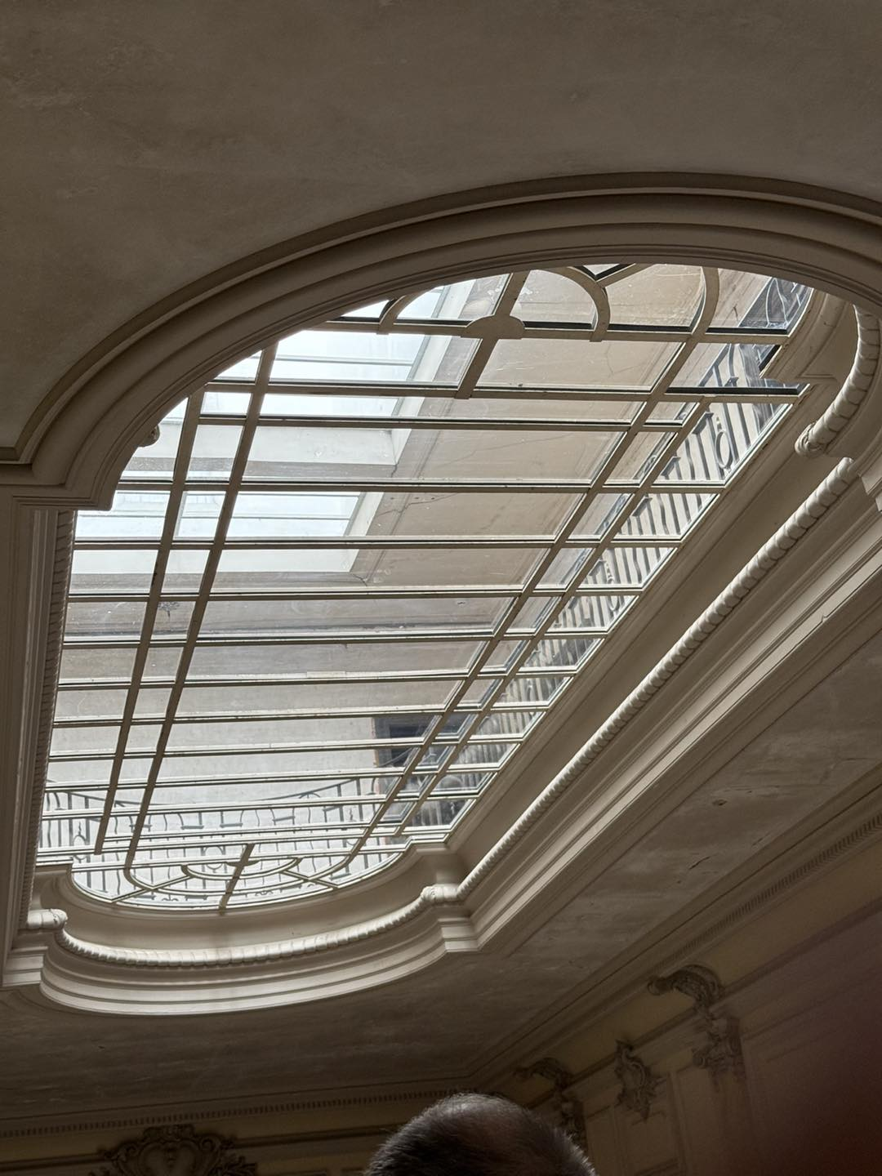
Au 1er étage, voici le puits de lumière en détail, entièrement restauré , en juillet 2025

Slide 25
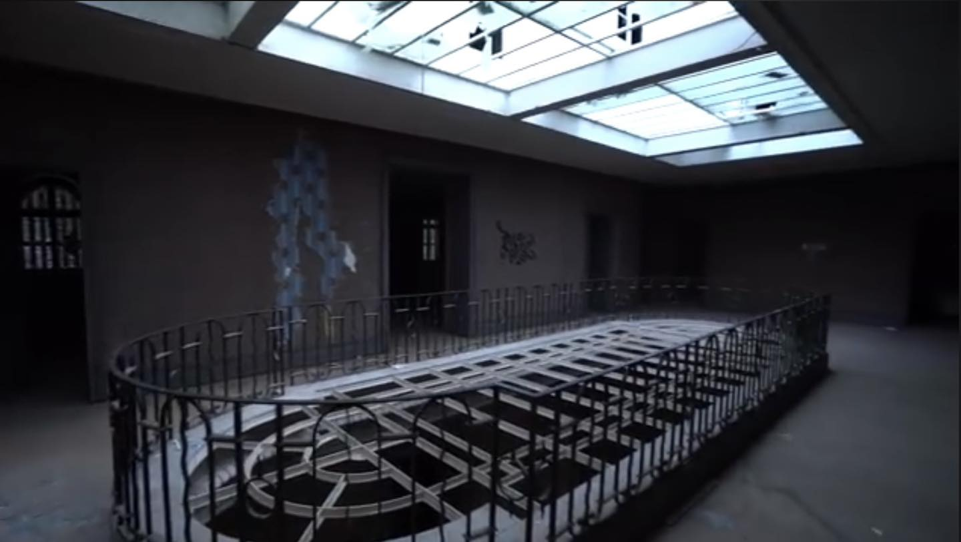
Au deuxième étage, se trouvaient les chambres du personnel de la famille. Ici on s’approche du puits de lumière

Slide 26
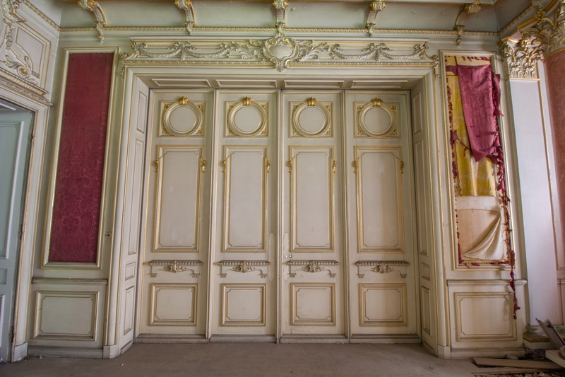
Les portes de la salle rouge

Slide 27
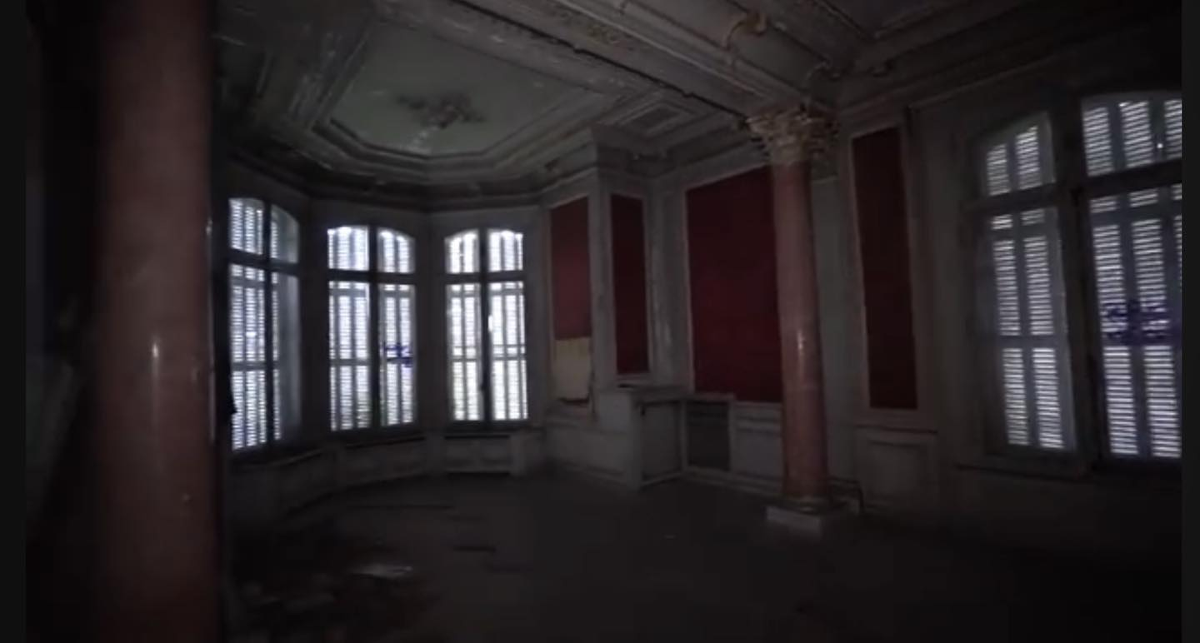
La salle rouge en 2017

Slide 28
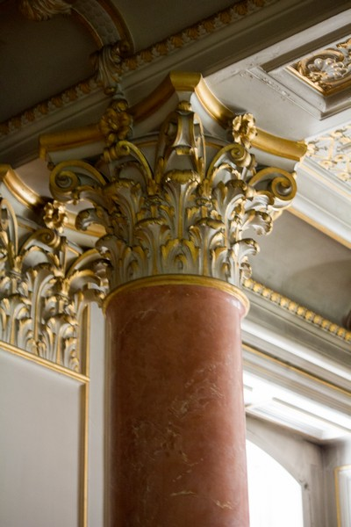
Colonne de la salle rouge

Slide 29
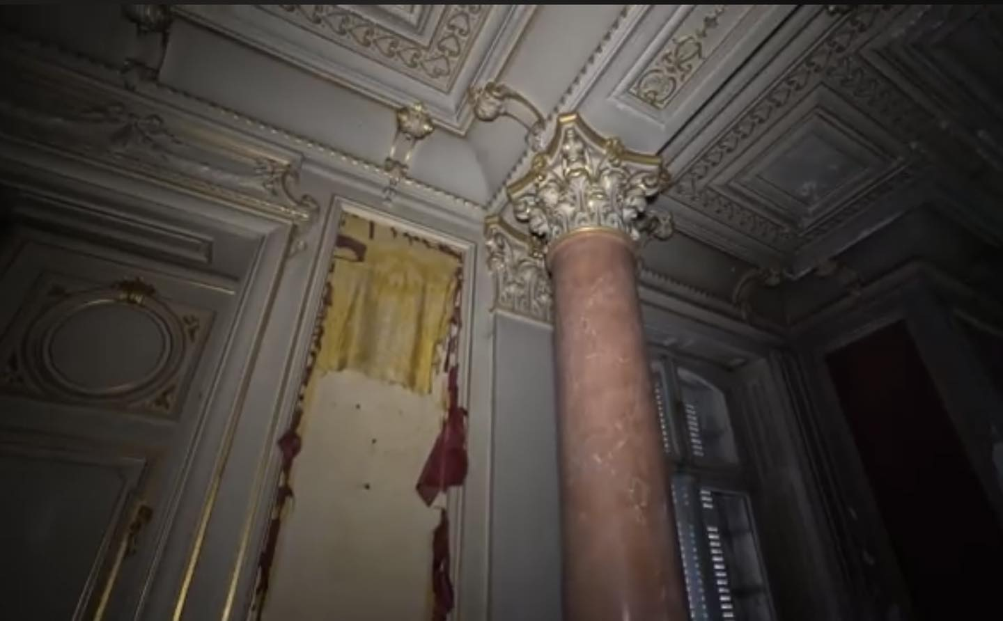
La salle rouge , dont les murs sont étaient couverts de tapisseries de soie satinée rouge…
en 2017

Slide 30
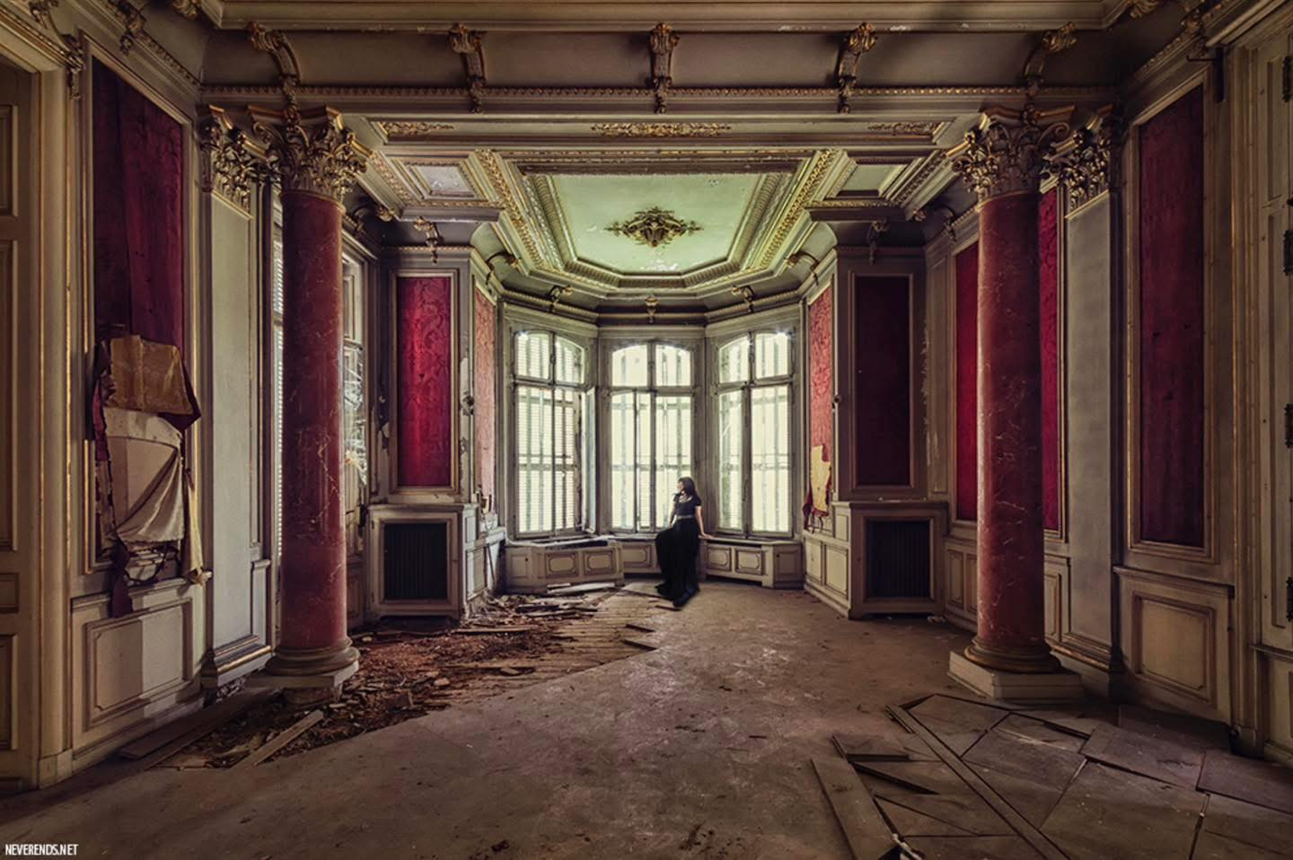
Photo Urbex 2013 La salle rouge

Slide 31
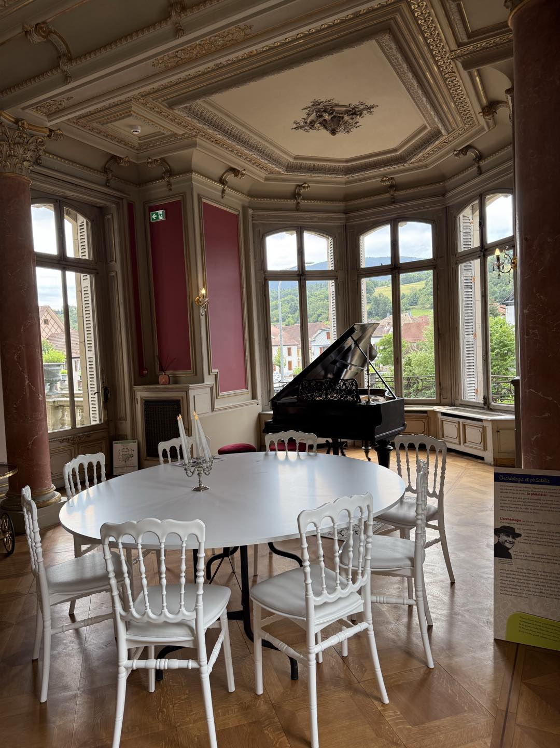
La salle rouge aujourd’hui, juillet 2025

Slide 32
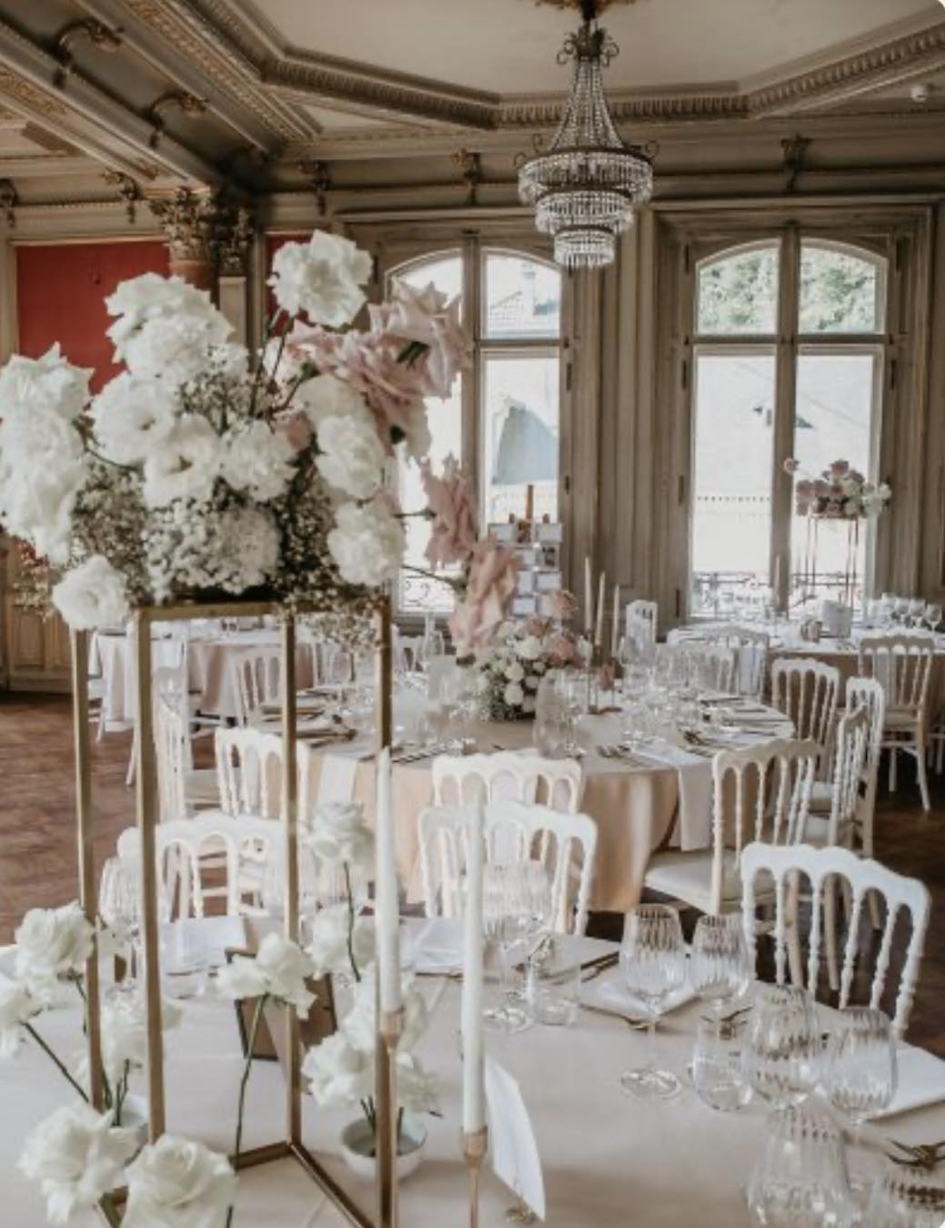
Mariage dans la salle rouge

Slide 33
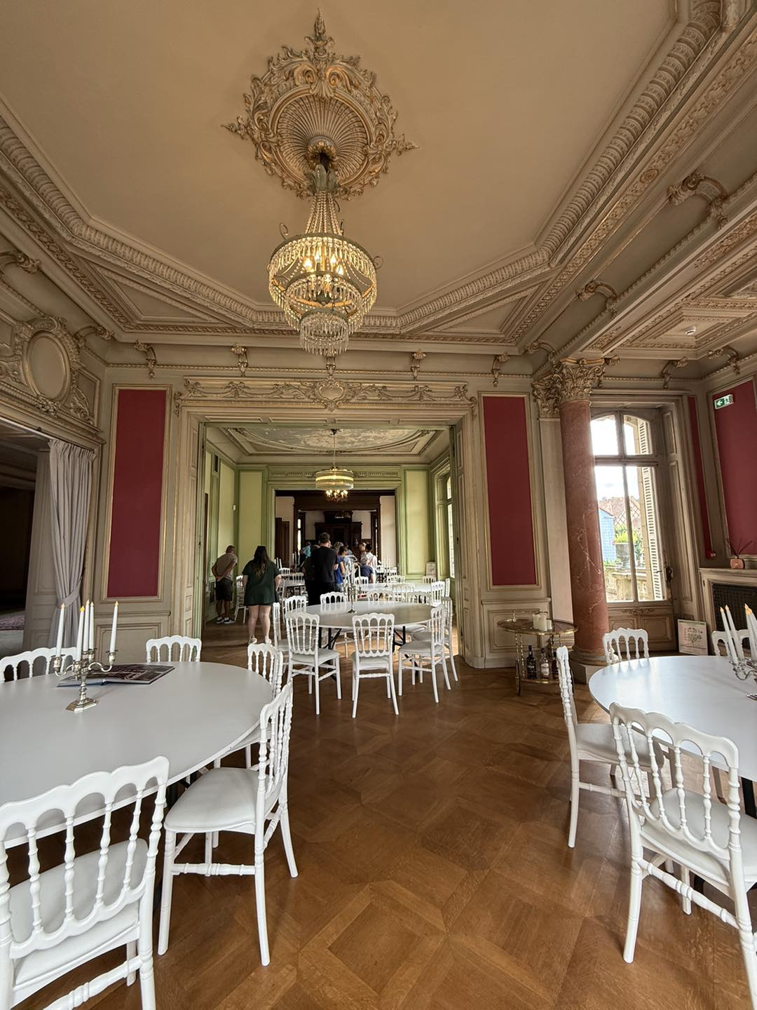
La salle rouge s’ouvre vers la salle verte

Slide 34
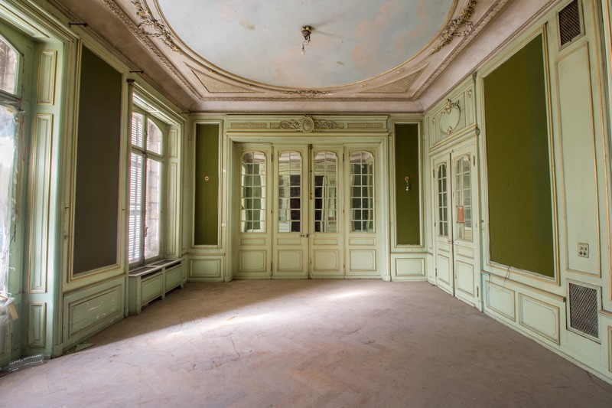
La salle verte

Slide 35
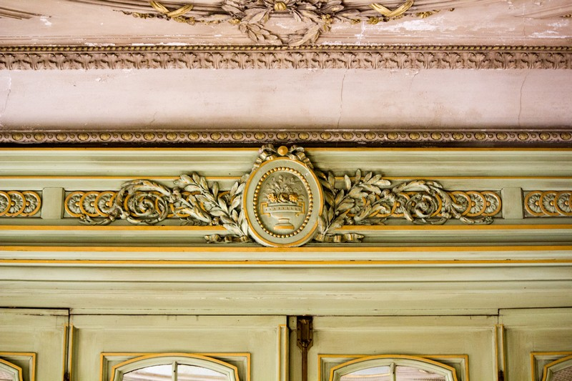
Salle verte

Slide 36
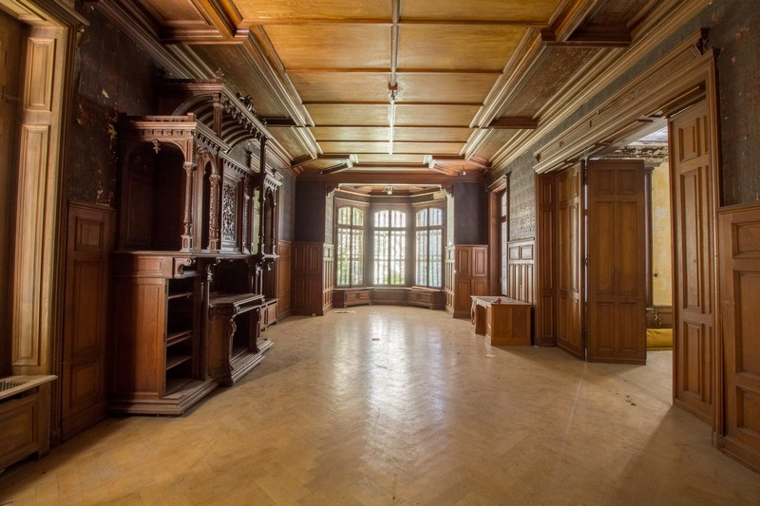
Salle en bois

Slide 37
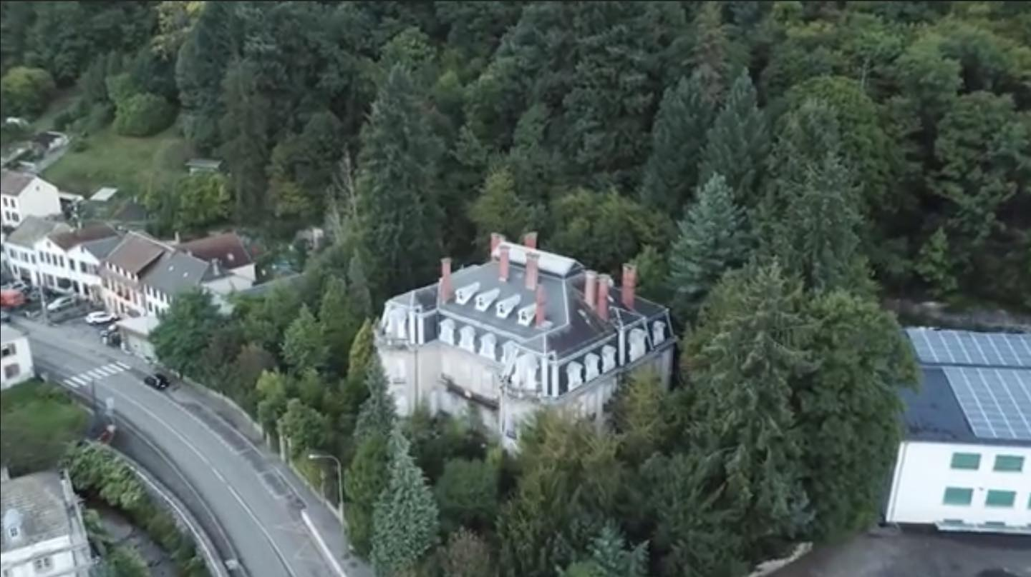
Le « manoir » en 2017, totalement encerclé par la végétation

Slide 38
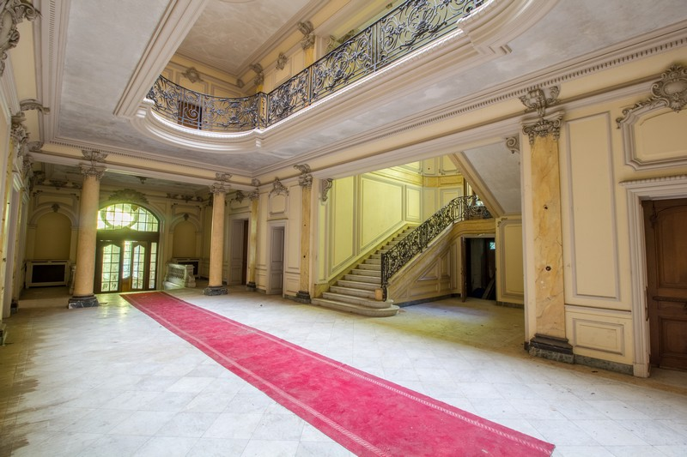
Le magnifique hall paré de faux marbre jaune

Slide 39
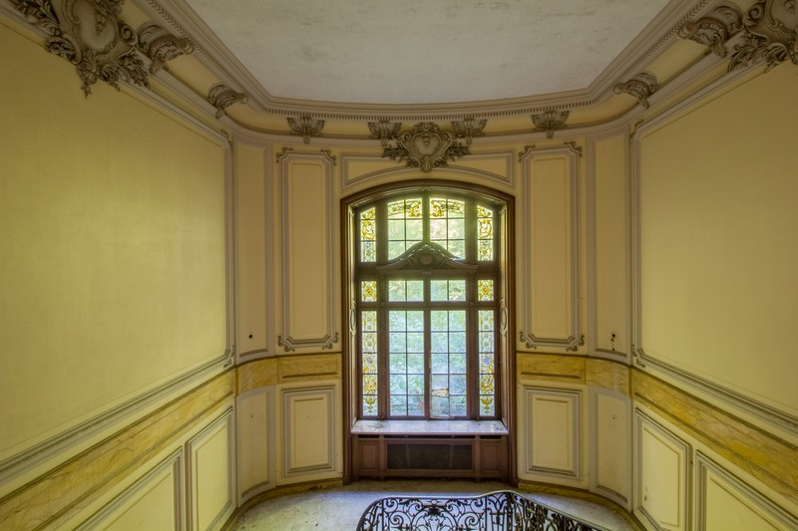
L'escalier et sa grande fenêtre

Slide 40
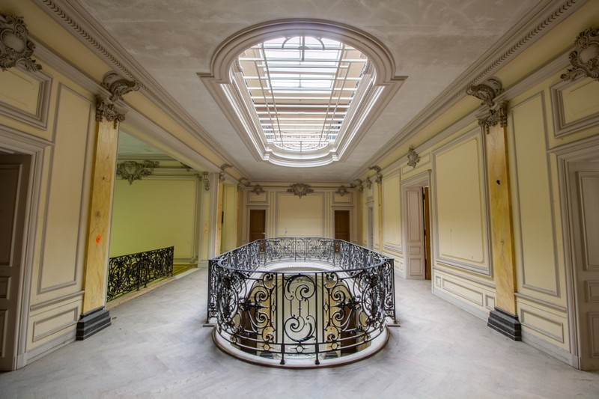
Vue de la verrière du premier étage

Slide 41
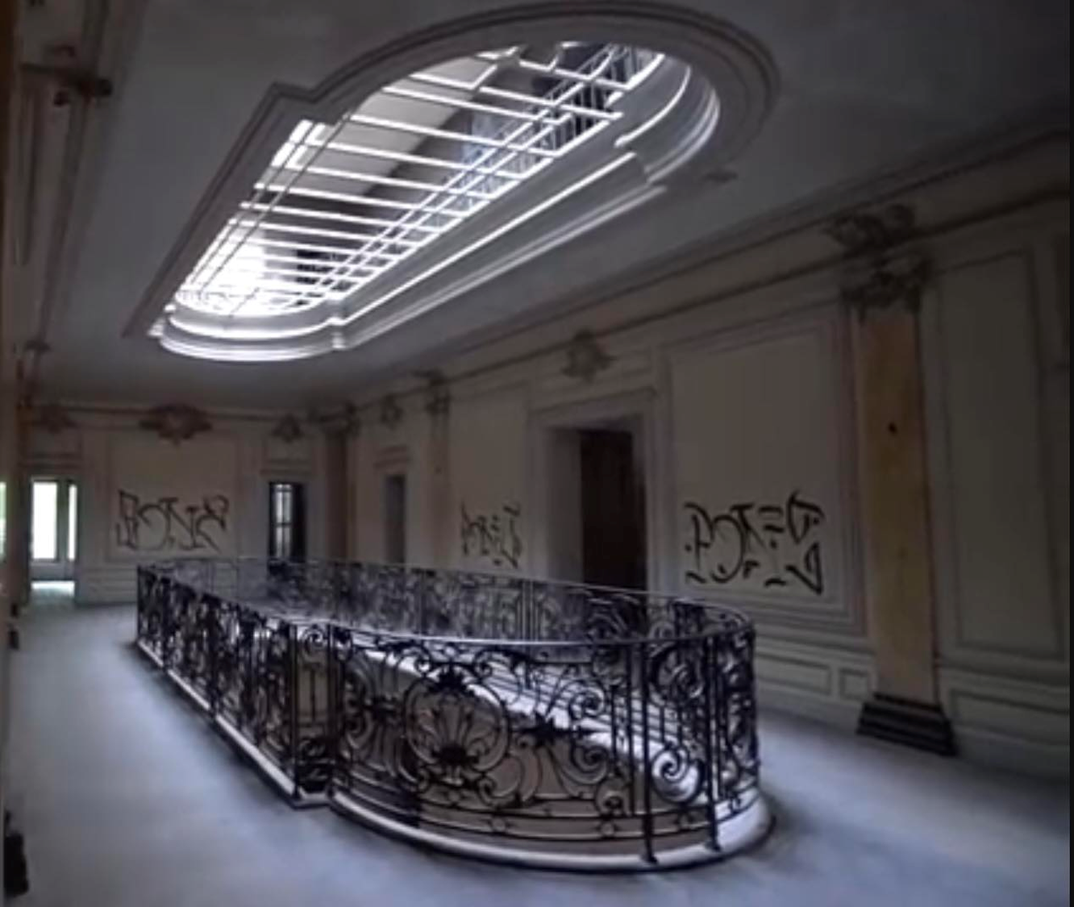
Vue du premier étage en 2017

Slide 42
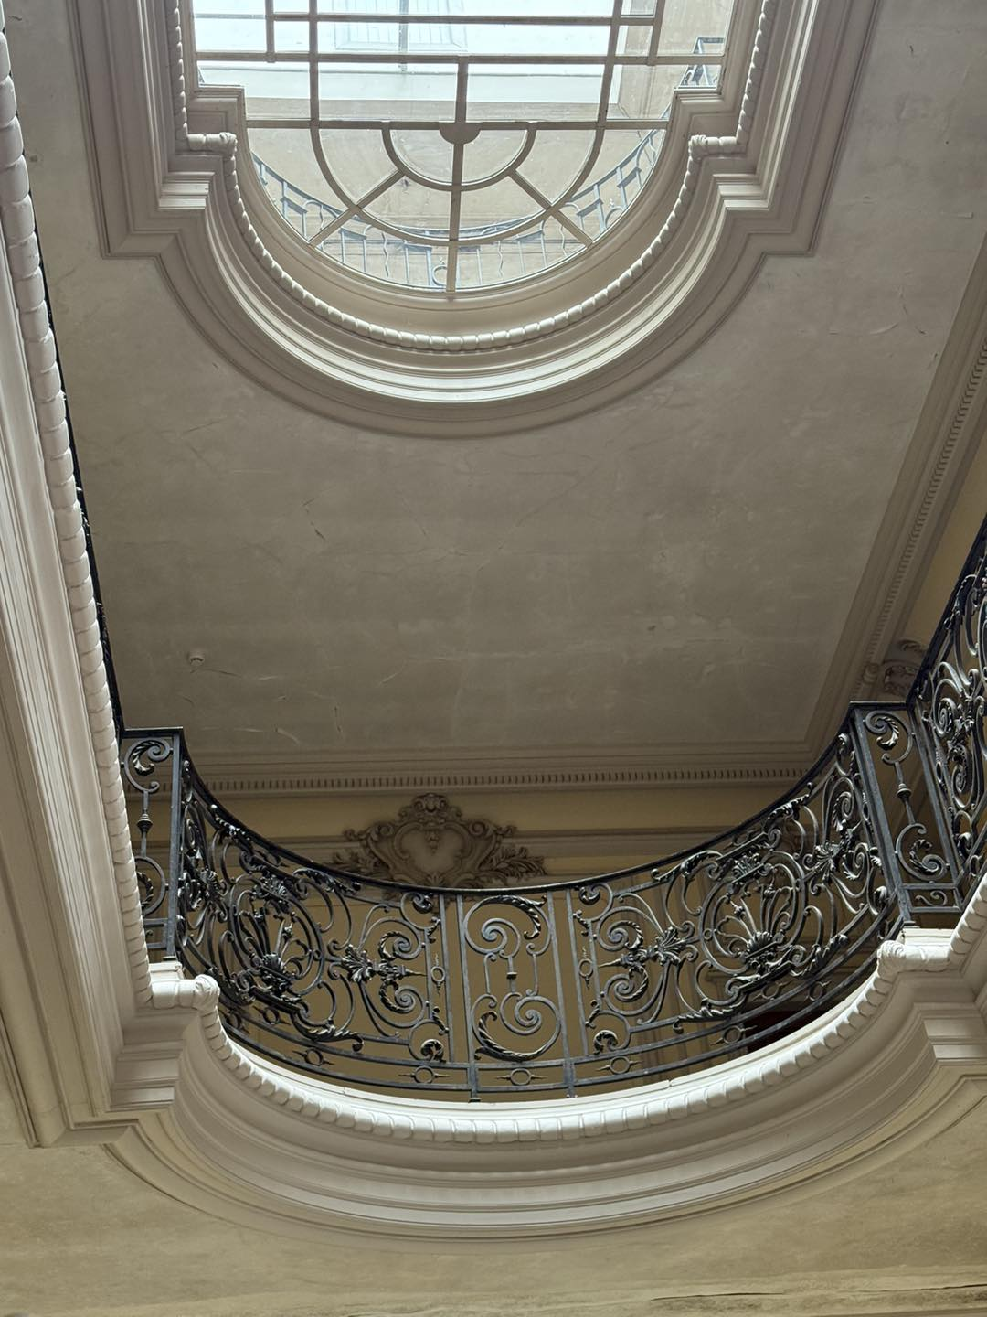
Le puits de lumière, protégé par plusieurs étages de vitres ( dont l’état est à surveiller régulièrement) photo juillet 2025

Slide 43
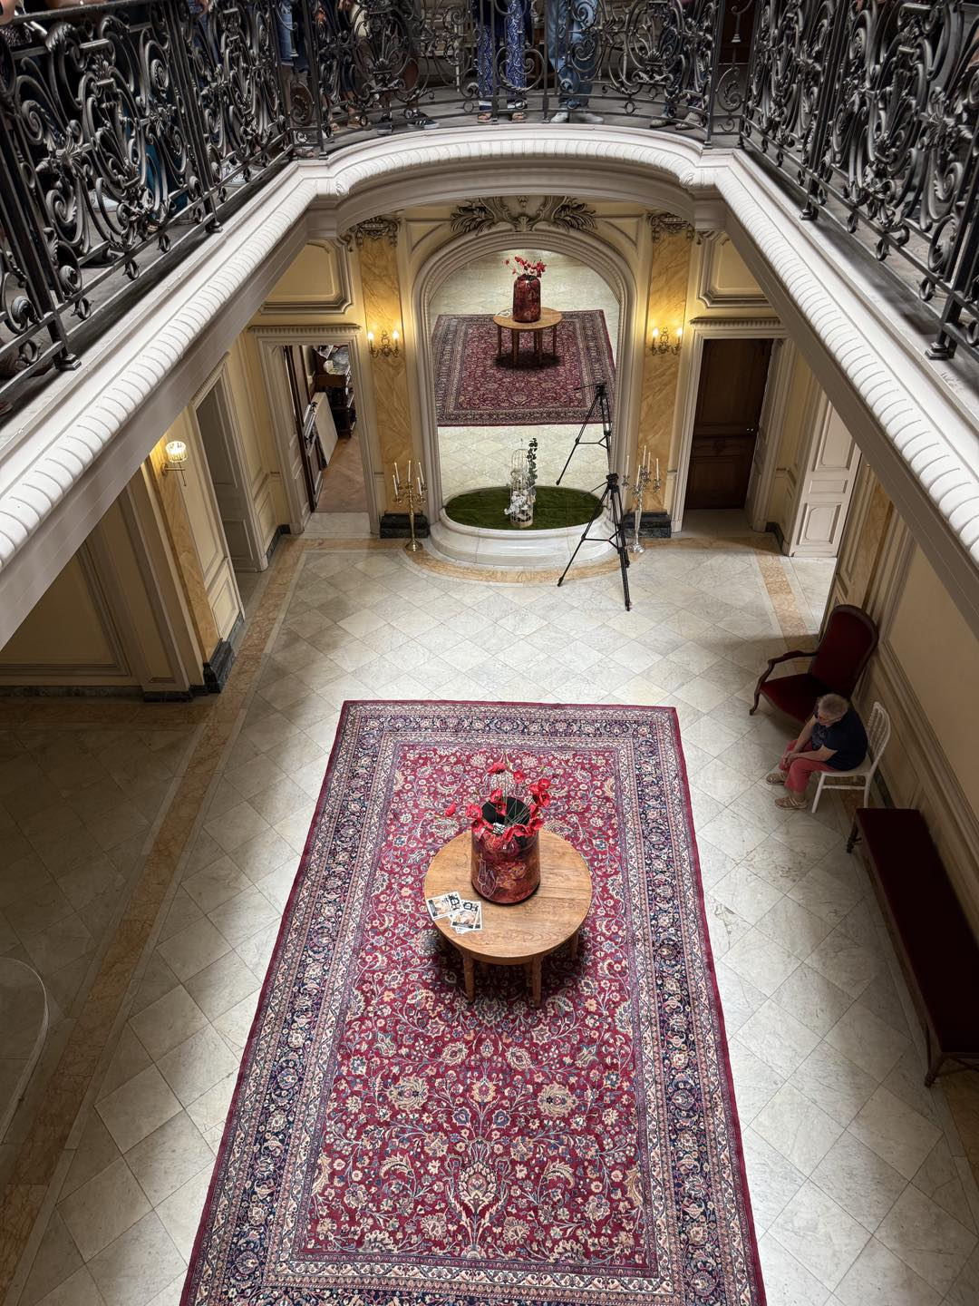
Vue du premier étage vers le hall d’entrée, qui vient d’être doté d’un nouveau tapis. Photo juillet 2025

Slide 44
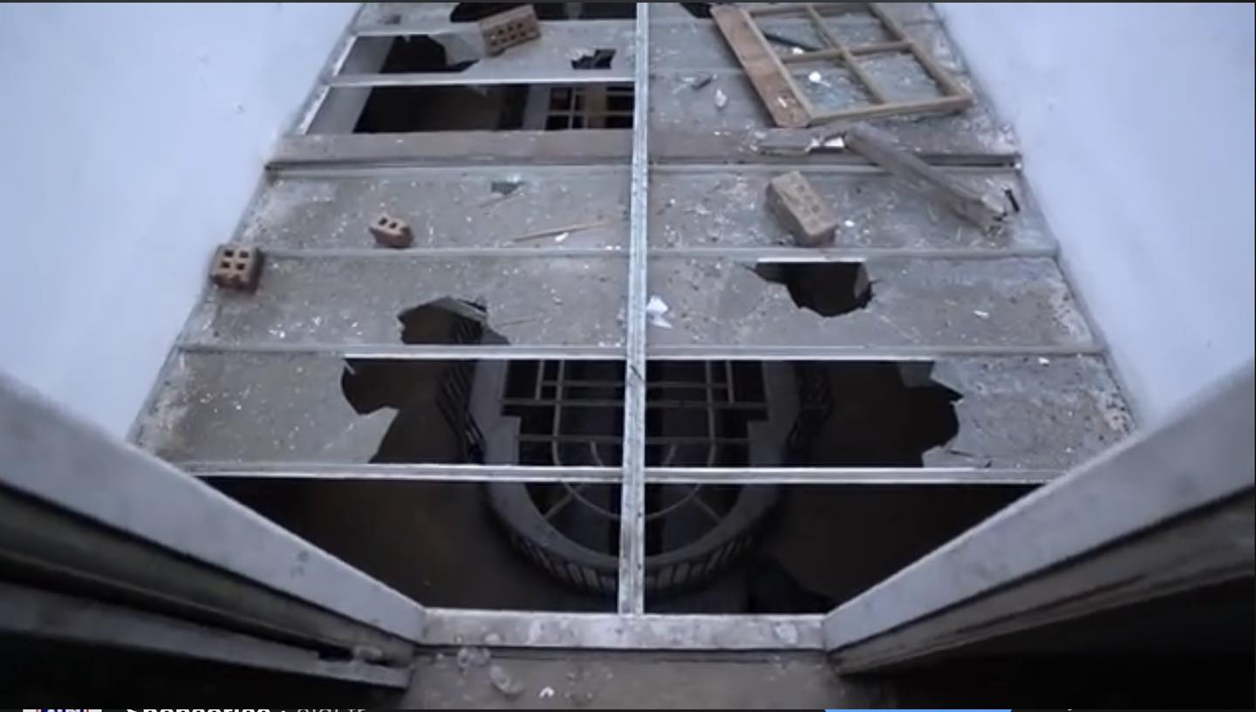
On accède par un petit escalier technique

Slide 45
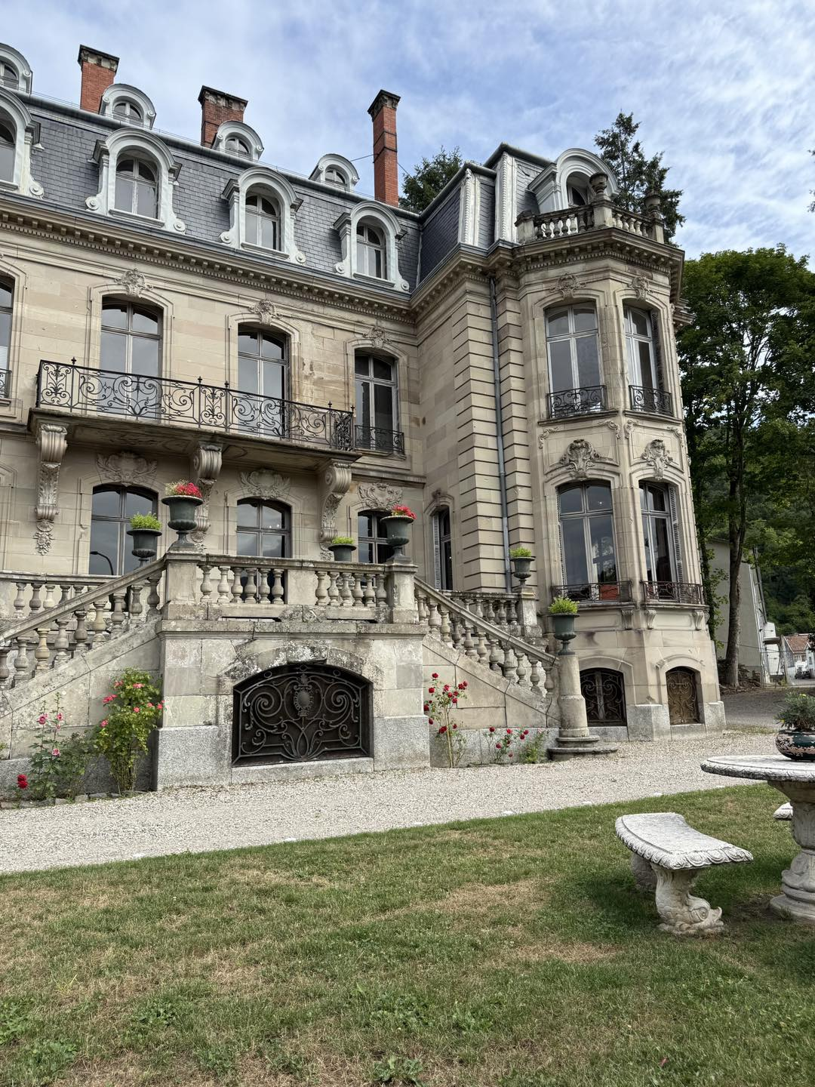
Même façade en juillet 2025

Slide 46
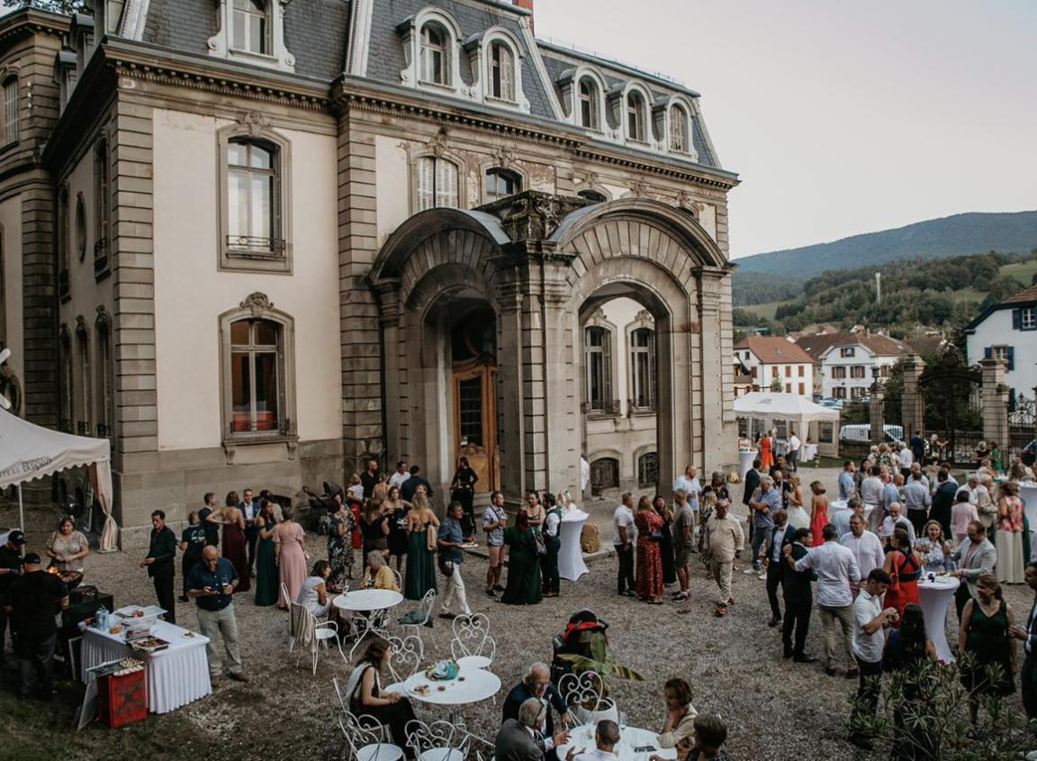
Mariages, concerts, privatisation événementielle, tournage de films , décor pour photographe

Slide 47
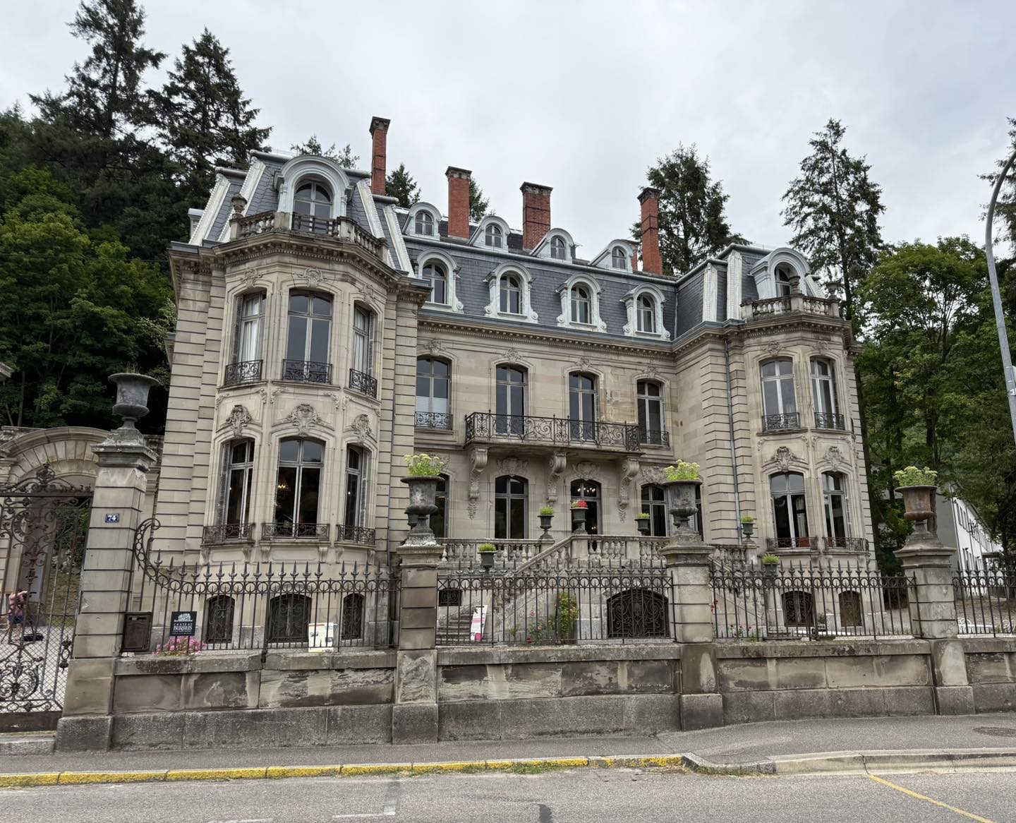
Le château Burrus en juillet 2025.
Le cabinet d’architecture Jules Berninger et Gustav Krafft est très actif en 1900.
On doit à ces deux architectes strasbourgeois de nombreux bâtiments recevant du public à Strasbourg comme les magasins Knopf ( 1898) aujourd’hui Sephora hélas caché sous un habillage , le magasin Manrique (1897) aujourd’hui Mac Do ,
et aussi des demeures de style Art Nouveau comme la villa Schutzenberger (1900), la villa Art Nouveau Knopf (1905) et également les Petites Boucheries (1900) aujourd’hui Zara, la maison Blankenburg (1901) angle place Broglie, le grand magasin Moritz Knopf 10 place du Temple Neuf (1910) ……

Slide 48
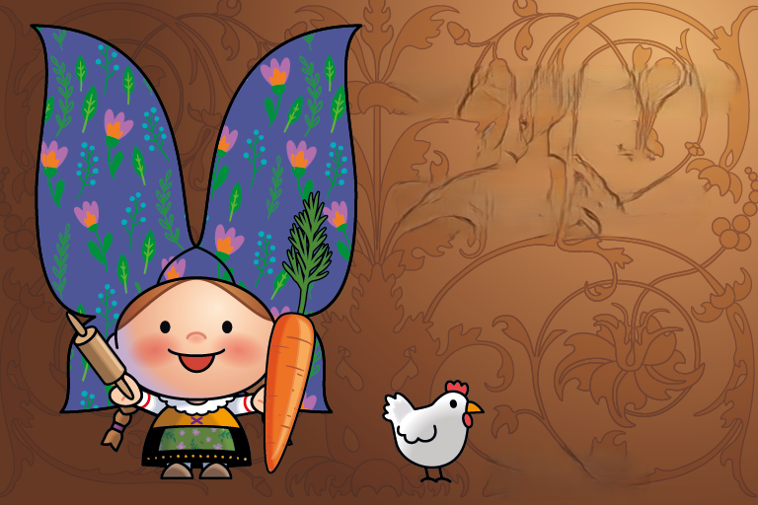

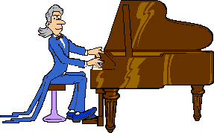
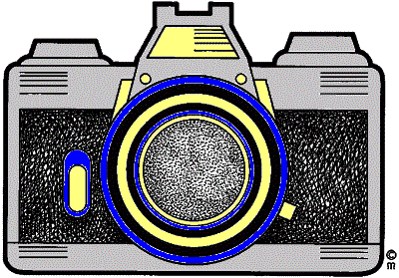

Richard Clayderman La lettre à Elise
Internet
Création
2629
12.11.2025

